Slide 1


Slide 2
„Jetzt passen Sie mal auf ...“ –
Anne Applebaum zur Meinungsfreiheit

Slide 3
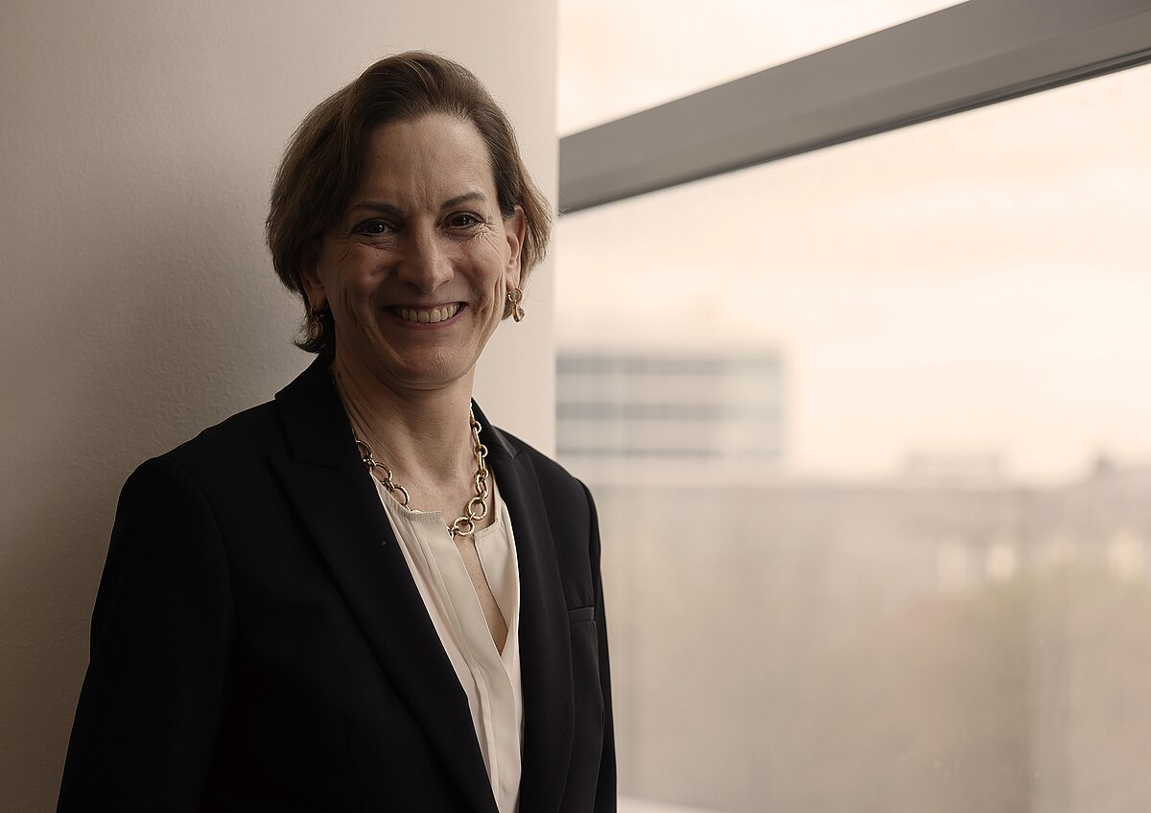

Slide 4
„Jetzt passen Sie mal auf: Sie und ich gehören zu den privilegiertesten Menschen auf diesem Planeten. Wir haben Zugang zu Informationen. Wir haben nicht nur das Recht auf freie Meinungsäußerung, wir können es sogar wahrnehmen. Wir können politisch engagierte Bürger sein in unseren Gesellschaften. Es ist absurd, wenn Leute wie wir darüber nachdenken zu verzweifeln oder aufzugeben.“
Anne Applebaum

Slide 5
Artikel 5 GG
(1) Jeder hat das Recht, seine Meinung in Wort, Schrift und Bild frei zu äußern und zu verbreiten und sich aus allgemein zugänglichen Quellen ungehindert zu unterrichten. Die Pressefreiheit und die Freiheit der Berichterstattung durch Rundfunk und Film werden gewährleistet. Eine Zensur findet nicht statt.
(2) Diese Rechte finden ihre Schranken in den Vorschriften der allgemeinen Gesetze, den gesetzlichen Bestimmungen zum Schutze der Jugend und in dem Recht der persönlichen Ehre.
(3) Kunst und Wissenschaft, Forschung und Lehre sind frei. Die Freiheit der Lehre entbindet nicht von der Treue zur Verfassung.

Slide 6
Artikel 110 BV
(1) ¹Jeder Bewohner Bayerns hat das Recht, seine Meinung durch Wort, Schrift, Druck, Bild oder in sonstiger Weise frei zu äußern. ²An diesem Recht darf ihn kein Arbeits- und Anstellungsvertrag hindern und niemand darf ihn benachteiligen, wenn er von diesem Recht Gebrauch macht.
(2) Die Bekämpfung von Schmutz und Schund ist Aufgabe des Staates und der Gemeinden.

Slide 7
Impulsfragen (fakultativ):
Wie kann die Einleitung der Äußerung „Jetzt passen Sie mal auf“ verstanden werden?
Was meint Anne Applebaum mit der Aussage, der Reporter und sie gehörten „zu den privilegiertesten Menschen auf diesem Planeten“? Bist du auch dazu zu zählen?
Wie wird das Recht auf Meinungsfreiheit hier nochmals differenziert?
Woraus leitet Applebaum die Aussage ab, es sei absurd, „darüber nach[zu]denken zu verzweifeln oder aufzugeben“?
Welche persönliche Aufforderung leitest du für dich aus dem Zitat ab?

Slide 8
Folie 3 Anne Applebaum, Elena Ternovaja, CC BY SA 3.0 via Wikimedia Commons, in: https://commons.wikimedia.org/wiki/File:Anne_Applebaum,_2024-3.jpg (DL 25.1.2025)
Bildnachweis
Verwendete Literatur
Raabe, Jens-Christian: Interview mit Anne Applebaum. In: Süddeutsche Zeitung vom 17.10.2024, abrufbar unter: https://www.sueddeutsche.de/kultur/anne-applebaum-achse-der-autokraten-autocracy-inc-interview-neue-weltordnung-lux.WXBoLKMvxWRGJfF5dPcD9R?login=

Slide 9

Dieses Material wurde im Arbeitskreis Werte erstellt.

